Slide 1
Java实用教程
第10章 Java输入与输出（I/O）
《Java实用教程》课件 制作人：明日科技

Slide 2
第 10 章 Java输入与输出（I/O）
10.1 File类
10.2 流
10.3 字 节 流
10.4 字符流
10.5 RandomAccessFile类
10.6 过 滤 器 流
10.7 对象序列化（objectcserialization）
课件制作人：明日科技

Slide 3
10.1 File类
File类是一个与流无关的类。File类的对象可以获取文件及其文件所在的目录、文件的长度等信息。创建一个File对象的常用构造方法有3种:
（1）File(String pathname)
（2）File(String path,String filename)
（3）File(File file,String filename)
课件制作人：明日科技

Slide 4
File类
（1）File(String pathname)
该构造方法通过指定的文件路径字符串来创建一个新File实例对象。
语法：
pathname：文件路径字符串，包括文件名称。就是将一个代表路径的字符串转换为抽象的路径。
new File(filename);
课件制作人：明日科技

Slide 5
File类
（2）File(String path,String filename)
该构造方法根据指定的父路径字符串和子路径字符串（包括文件名称）创建File类的实例对象。
语法：
path：父路径字符串。
filename：子路径字符串，不能为空。
new File(path, filename);
课件制作人：明日科技

Slide 6
File类
（3）File(File file,String filename)
该构造方法根据指定的File类的父路径和字符串类型的子路径（包括文件名称）创建File类的实例对象。
语法：
file：是父路径对象。
filename：子路径字符串。
File类包含了文件和文件夹的多种属性和操作方法。常用的方法如下表所示。
【例1】
new File(file,filename);
课件制作人：明日科技

Slide 7
方 法 名 称 | 功 能 描 述
getName() | 获取文件的名字
getParent() | 获取文件的父路径字符串
getPath() | 获取文件的相对路径字符串
getAbsolutePath() | 获取文件的绝对路径字符串
exists() | 判断文件或文件夹是否存在
canRead() | 判断文件是否可读的
isFile() | 判断文件是否是一个正常的文件，而不是目录
canWrite() | 判断文件是否可被写入
idDirectory() | 判断是不是文件夹类型
isAbsolute() | 判断是不是绝对路径
isHidden() | 判断文件是否是隐藏文件
delete() | 删除文件或文件夹，如果删除成功返回结果为true
mkdir() | 创建文件夹，如果创建成功返回结果为true
mkdirs() | 创建路径中包含的所有父文件夹和子文件夹，如果所有父文件夹和子文件夹都成功创建，返回结果为true
createNewFile() | 创建一个新文件
length() | 获取文件的长度
lastModified() | 获取文件的最后修改日期

Slide 8
10.2 流
流（stream）是一组有序的数据序列。根据操作的类型，分为输入流和输出流两种。输入流的指向称为源，程序从指向源的输入流中读取数据。当程序需要读取数据时，就会开启一个通向数据源的流，这个数据源可以是文件、内存或是网络连接。而输出流的指向是字节要去的目的地，程序通过向输出流中写入数据把信息传递到目的地。当程序需要写入数据时，就会开启一个通向目的地的流。
课件制作人：明日科技

Slide 9
10.2.2 输入输出流
输入输出流一般分为4种：
字节输入流
字节输出流
字符输入流
字符输出流
课件制作人：明日科技

Slide 10
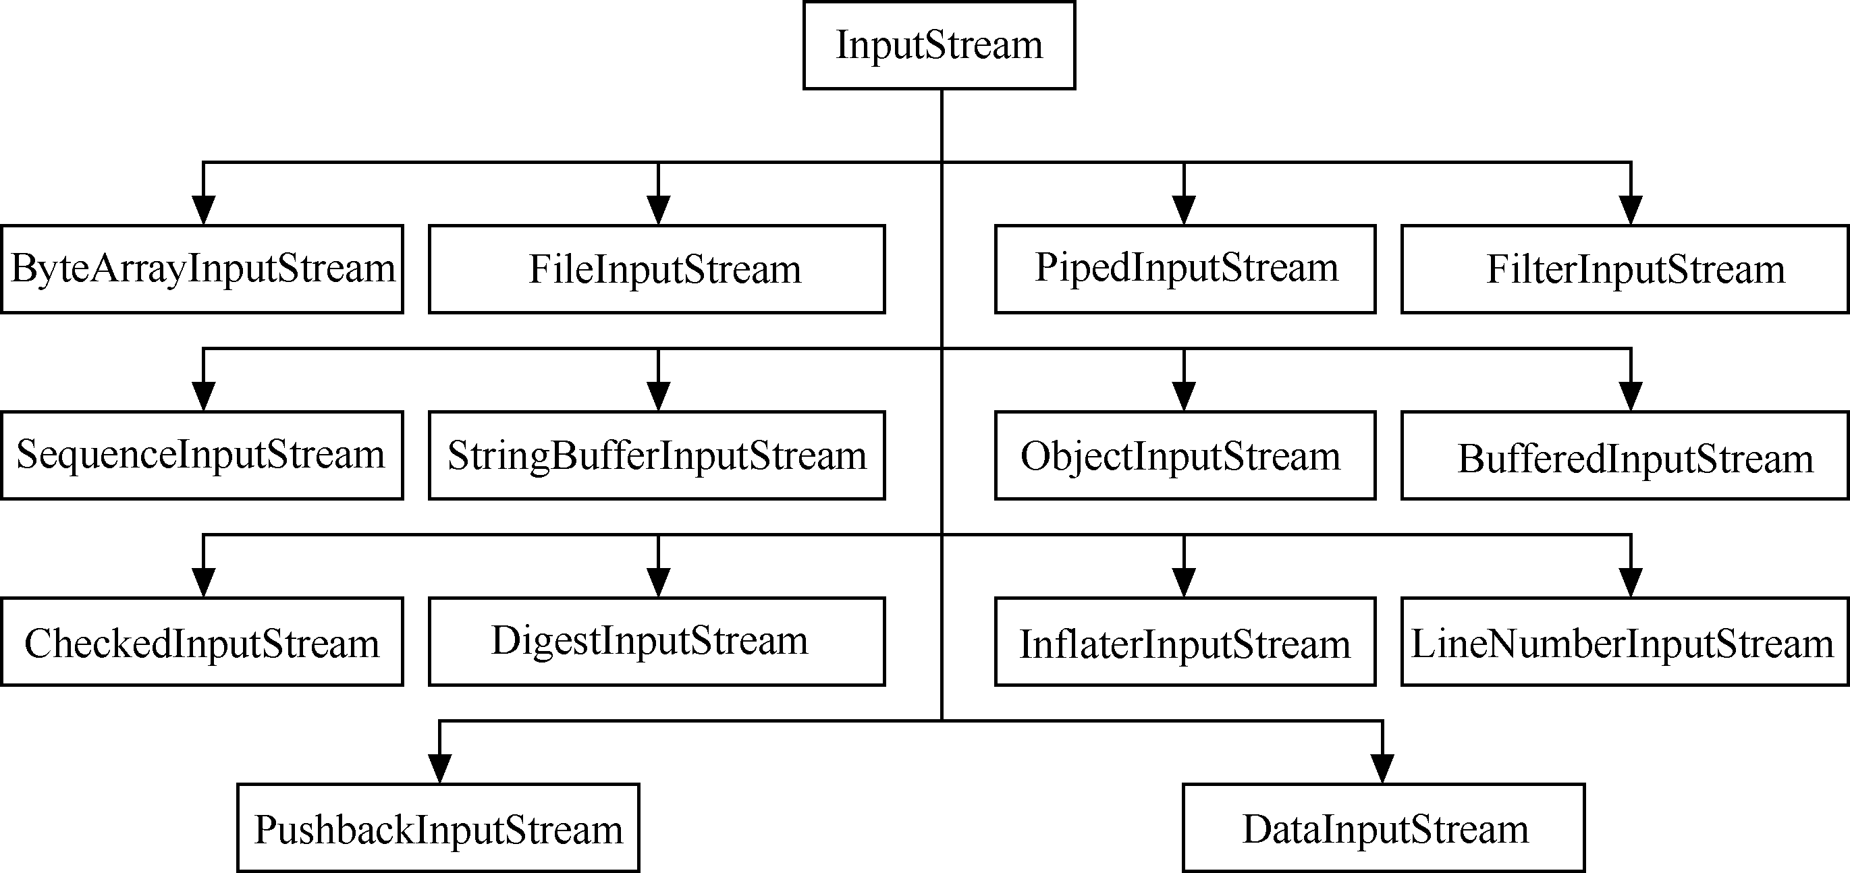
字节输入流
InputStream类是字节输入流的抽象类，它是所有字节输入流的父类，其各种子类实现了不同的数据输入流。这些字节输入流的继承关系如下图所示。
课件制作人：明日科技

Slide 11
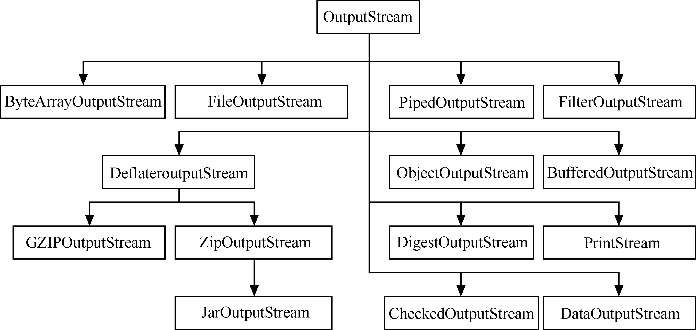
字节输出流
OutputStream类是字节输出流的抽象类，它是所有字节输出流的父类，其子类实现了不同数据的输出流。继承关系如下图所示。
课件制作人：明日科技

Slide 12
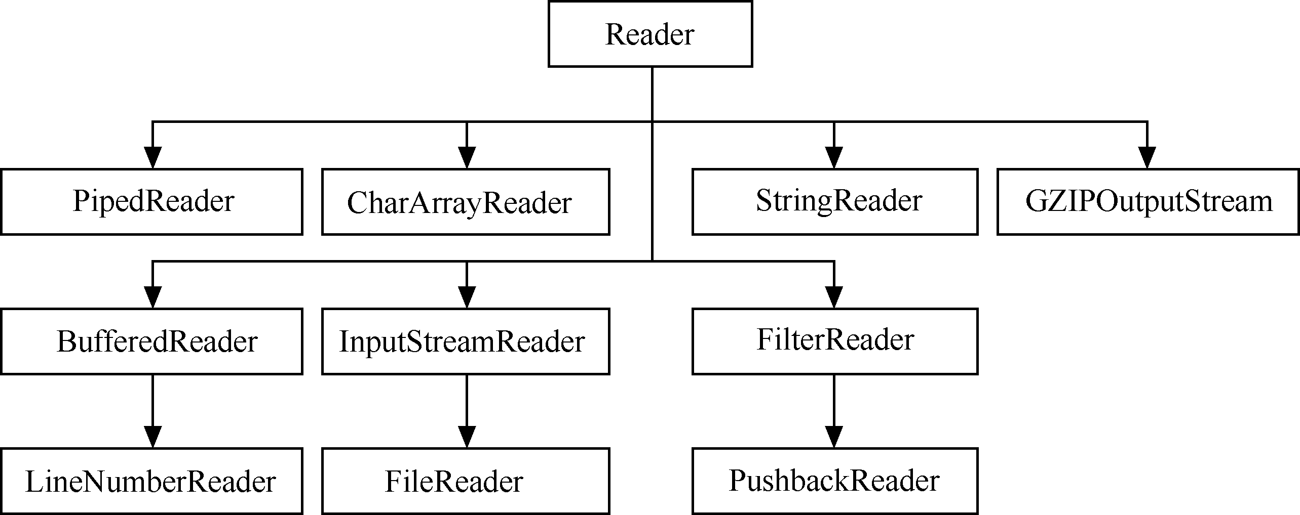
字符输入流
Reader类是字符输入流的抽象类，所有字符输入流的实现都是它的子类。Java中字符输入流的继承关系如下图所示。
课件制作人：明日科技

Slide 13
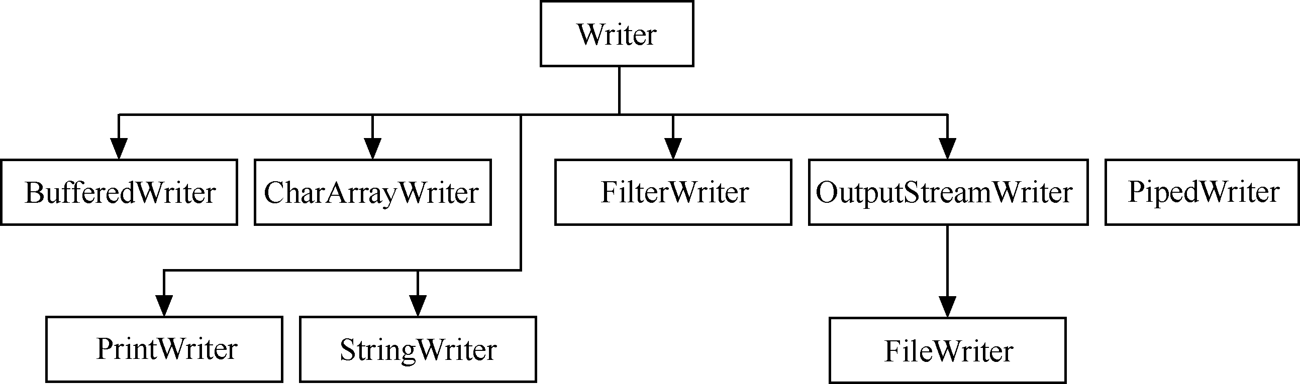
字符输出流
Writer类是字符输出流的抽象类，所有字符输出流的实现都是它的子类。Java中字符输出流的继承关系如下图所示。
课件制作人：明日科技

Slide 14
10.3 字 节 流
字节流是以字节为单位来处理数据的，由于字节流不会对数据做任何转换，因此用来处理二进制的数据。
课件制作人：明日科技

Slide 15
10.3.1 InputStream类
与OutputStream类
InputStream类是所有字节输入流的父类，它定义了操作输入流的各种方法。常用方法如下表所示。
方 法 名 称 | 功 能 描 述
available() | 返回当前输入流的数据读取方法可以读取的有效字节数量
read(byte[] bytes) | 从输入数据流中读取字节并存入数组b中
read(byte[] bytes,int off,int len) | 从输入数据流读取len个字节，并存入数组bytes中
reset() | 将当前输入流重新定位到最后一次调用mark() 方法时的位置
mark(int readlimit) | 在输入数据流中加入标记
markSupported() | 测试输入流中是否支持标记
close() | 关闭当前输入流，并释放任何与之关联的系统资源
Abasract read() | 从当前数据流中读取一个字节。若已到达流结尾，则返回-1
课件制作人：明日科技

Slide 16
10.3.2 FileInputStream类 与FileOutputStream类
FileInputStream类是InputStream类的子类。它实现了文件的读取，是文件字节输入流。该类适用于比较简单的文件读取，该类的所有方法都是从InputStream类继承并重写的。创建文件字节输入流常用的构造方法有两种：
FileInputStream（String filePath）
FileInputStream(File file)
课件制作人：明日科技

Slide 17
FileInputStream类
（1）FileInputStream（String filePath）
该构造方法根据指定的文件名称和路径，创建FileInputStream类的实例对象。
语法：
filePath：文件的绝对路径或相对路径。
new FileInputStream (filePath);
课件制作人：明日科技

Slide 18
FileInputStream类
（2）FileInputStream(File file)
该构造方法使用File类型的文件对象创建FileInputStream类的实例对象。
语法：
file：File文件类型的实例对象。
【例2】
new FileInputStream (file);
课件制作人：明日科技

Slide 19
FileOutputStream类
FileOutputStream类是OutputStream类的子类。它实现了文件的写入，能够以字节形式写入文件中，该类的所有方法都是从OutputStream类继承并重写的。创建文件字节输出流常用的构造方法有两种：
FileOutputStream(String filePath)
FileOutputStream(File file)
课件制作人：明日科技

Slide 20
FileOutputStream类
（1）FileOutputStream(String filePath)
该构造方法根据指定的文件名称和路径，创建关联该文件的FileOutputStream类的实例对象。
语法：
filePath：文件的绝对路径或相对路径。
new FileOutputStream (filePath);
课件制作人：明日科技

Slide 21
FileOutputStream类
（2）FileOutputStream(File file)
该构造方法使用File类型的文件对象，创建与该文件关联的FileOutputStream类的实例对象。
语法：
file：File文件类型的实例对象。在file后面，加true会对原有内容进行追加，不加true会将原有内容覆盖。
【例3】
new FileOutputStream (file);
课件制作人：明日科技

Slide 22
10.4 字符流
字符流（charactercstreams）用于处理字符数据的读取和写入，它以字符为单位。
Reader类和Writer类是字符流的抽象类，它们定义了字符流读取和写入的基本方法，各个子类会依其特点实现或覆盖这些方法。
课件制作人：明日科技

Slide 23
10.4.1 Reader类与Writer类
Reader类是所有字符输入流的父类，它定义了操作字符输入流的各种方法。常用方法如下表所示。
方法名称 | 功 能 描 述
read() | 读入一个字符。若已读到流结尾，则返回值为−1
read(char[]) | 读取一些字符到char[]数组内，并返回所读入的字符的数量。若已到达流结尾，则返回-1
reset() | 将当前输入流重新定位到最后一次调用mark() 方法时的位置
skip(long n) | 跳过参数n指定的字符数量，并返回所跳过字符的数量
close() | 关闭该流并释放与之关联的所有资源。在关闭该流后，再调用 read()、ready()、mark()、reset() 或 skip() 将抛出异常
课件制作人：明日科技

Slide 24
Reader类与Writer类
Writer类是所有字符输出流的父类，它定义了操作输出流的各种方法。常用方法如下表所示。
方 法 名 称 | 功 能 描 述
write(int c) | 将字符c写入输出流
write(String str) | 将字符串str写入输出流
write(char[] cbuf) | 将字符数组的数据写入到字符输出流
flush() | 刷新当前输出流，并强制写入所有缓冲的字节数据
close() | 向输出流写入缓冲区的数据，然后关闭当前输出流，并释放所有与当前输出流有关的系统资源
课件制作人：明日科技

Slide 25
10.4.2 InputStreamReader类与OutputStream Writer类
InputStreamReader 是字节流通向字符流的桥梁。它可以根据指定的编码方式，将字节输入流转换为字符输入流。创建字符输入流常用的构造方法有两种：
InputStreamReader(InputStream in)
InputStreamReader(InputStream in, String cname)
课件制作人：明日科技

Slide 26
InputStreamReader类
（1）InputStreamReader(InputStream in)
该构造方法使用默认字符集创建InputStreamReader类的实例对象。
语法如下：
in：字节流类的实例对象。
new InputStreamReader(in);
课件制作人：明日科技

Slide 27
InputStreamReader类
（2）InputStreamReader(InputStream in, String cname)
该构造方法使用已命名的字符编码方式创建InputStreamReader类的实例对象。
语法如下：
cname：使用的编码方式名。
InputStreamReader类常用的方法如下表所示。
new InputStreamReader(in,cname);
课件制作人：明日科技

Slide 28
InputStreamReader类
方 法 名 称 | 功 能 描 述
close() | 关闭流
read() | 读取单个字符
read(char[] cb, int off, int len) | 将字符读入数组中的某一部分
getEncoding() | 返回此流使用的字符编码的名称
ready() | 报告此流是否已准备读
【例6】
课件制作人：明日科技

Slide 29
OutputStreamWriter类
OutputStreamWriter 是字节流通向字符流的桥梁。写出字节，并根据指定的编码方式，将之转换为字符流。创建字符输出流常用的构造方法有两种。
OutputStreamWriter(OutputStream out)
OutputStreamWriter(OutputStream out,String cname)
课件制作人：明日科技

Slide 30
OutputStreamWriter类
（1）OutputStreamWriter(OutputStream out)
该构造方法使用默认字符集创建OutputStreamWriter类的实例对象。
语法如下：
out：字节流类的实例对象。
new OutputStreamReader(out);
课件制作人：明日科技

Slide 31
OutputStreamWriter类
（2）OutputStreamWriter(OutputStream out,String cname)
该构造方法使用已命名的字符编码方式创建OutputStreamWriter类的实例对象。
语法如下：
cname：使用的编码方式名。
OutputStreamReader类常用的方法如下表所示：
new OutputStreamWriter(out,cname);
课件制作人：明日科技

Slide 32
OutputStreamWriter类
方 法 名 称 | 功 能 描 述
close() | 关闭流，但要先刷新
flush() | 刷新流的缓冲
write(int char) | 写入单个字符
write(String str, int off, int len) | 写入字符串的某一部分
write(char[] cb, int off, int len) | 写入字符数组的某一部分
【例7】
课件制作人：明日科技

Slide 33
10.4.3 FileReader类与FileWriter类
FileReader类是Reader类的子类，它实现了从文件中读出字符数据，是文件字符输入流。该类的所有方法都是从Reader类中继承来的。FileReader类的常用构造方法有两种:
FileReader(String filePath)
FileReader(File file)
课件制作人：明日科技

Slide 34
FileReader类
（1）FileReader(String filePath)
该构造方法根据指定的文件名称和路径，创建FileReader类的实例对象。
语法如下：
filePath：文件的绝对路径或相对路径。
new FileReader(filePath);
课件制作人：明日科技

Slide 35
FileReader类
（2）FileReader(File file)
该构造方法使用File类型的文件对象创建FileReader类的实例对象。
语法如下：
file：File文件类型的实例对象。
new FileReader(file);
课件制作人：明日科技

Slide 36
FileReader类
例如，利用FileReader读取文件“Example5-1.txt”的内容，输出到控制台上程序代码为：
try {
File f=new File("C:\\","Example5-1.txt");
FileReader fr=new FileReader(f); // 创建文件字符输入流
char[] data=new char[512];
int rs=0;
while((rs=fr.read(data))>0){ // 在循环中读取数据
String str=new String(data,0,rs);
System.out.println(str);
}
} catch (Exception e) {
e.printStackTrace();
}
课件制作人：明日科技

Slide 37
FileWriter类
FileWriter类是Writer类的子类，它实现了将字符数据写入文件中，是文件字符输出流。该类的所有方法都是从Writer类中继承来的。FileWriter类的常用构造方法有两种：
FileWriter(String filePath)
FileWriter(File file)
课件制作人：明日科技

Slide 38
FileWriter类
（1）FileWriter(String filePath)
该构造方法根据指定的文件名称和路径，创建关联该文件的FileWriter类的实例对象。
语法如下：
new FileWriter(filePath);
课件制作人：明日科技

Slide 39
FileWriter类
（2）FileWriter(File file)
该构造方法使用File类型的文件对象，创建与该文件关联的FileWriter类的实例对象。
语法如下：
new FileWriter(file);
课件制作人：明日科技

Slide 40
FileWriter类
例如， “Example5-1.txt”的内容复制到文件“Example6.txt”中。具体代码为：
try {
File f=new File("C:\\","Example6.txt");
if (!f.exists()) // 如果文件不存在
f.createNewFile(); // 创建新文件
FileReader fr=new FileReader("C:\\Example5-1.txt"); // 创建文件字符输入流
FileWriter fWriter=new FileWriter(f); // 创建文件字符输出流
int is;
while((is=fr.read()) != -1){
fWriter.write(is); // 将数据写入输出流
}
fr.close();
fWriter.close();
} catch (Exception e) {
e.printStackTrace();
}
课件制作人：明日科技

Slide 41
10.4.4 BufferedReader类
BufferedReader类是Reader类的子类，使用该类可以以行为单位读取数据。
BufferedReader类的主要构造方法为：
该构造方法使用Reader类的对象，创建一个BufferReader对象。
语法如下：
BufferedReader(Reader in)
new BufferedReader(in);
课件制作人：明日科技

Slide 42
BufferedReader类
BufferedReader 类中提供了一个ReaderLine()方法，Reader类中没有此方法，该方法能够读取文本行。例如：
FileReader fr;
try {
fr = new FileReader("C:\\Example6.txt");
BufferedReader br = new BufferedReader(fr);
String aline;
while ((aline=br.readLine()) != null){ //按行读取文本
String str=new String(aline);
}
fr.close();
br.close();
} catch (Exception e) {
e.printStackTrace();
}
课件制作人：明日科技

Slide 43
BufferedWriter类
BufferedWriter类是Writer类的子类，该类可以以行为单位写入数据。BufferedWriter类常用的构造方法为：
该构造方法使用Writer类的对象，来创建一个BufferWriter对象。
语法如下：
BufferedWriter(Writer out)
new BufferedWriter(out);
课件制作人：明日科技

Slide 44
BufferedWriter类
BufferedWriter类提供了一个newLine()方法，Writer类中没有此方法。该方法是换行标记。例如：
File file=new File("C:\\","Example6.txt");
FileWriter fos;
try {
fos = new FileWriter(file,true);
BufferedWriter bw=new BufferedWriter(fos);
bw.write("Example");
bw.newLine();
bw.write("Example");
bw.close();
} catch (IOException e) {
e.printStackTrace();
}
【例8】
课件制作人：明日科技

Slide 45
10.4.5 PrintStream类与PrintWriter类
PrintStream是打印输出流，它可以直接输出各种类型的数据。创建打印输出流常用的构造方法为：
该构造方法使用OutputStream类的对象，创建一个PrintStream对象。
语法如下：
PrintStream(OutputStream out)
new PrintStream(out);
课件制作人：明日科技

Slide 46
PrintStream类
PrintStream类常用的方法如下表所示。
【例9】
方 法 名 称 | 功 能 描 述
print(String str) | 打印字符串
print(char[] ch) | 打印一个字符数组
print(object obj) | 打印一个对象
println(String str) | 打印一个字符串并结束该行
println(char[] ch) | 打印一个字符数组并结束该行
println(object obj) | 打印一个对象并结束该行
课件制作人：明日科技

Slide 47
PrintWriter类
PrintWriter是打印输出流，该流把Java语言的内构类型以字符表示形式送到相应的输出流中，可以以文本的形式浏览。创建该打印输出流常用的构造方法有两种。
PrintWriter(Writer out)
PrintWriter(OutputStream out)
课件制作人：明日科技

Slide 48
PrintWriter类
（1）PrintWriter(Writer out)
该构造方法使用Writer类的对象，创建一个PrintWriter对象。
语法：
（2）PrintWriter(OutputStream out)
该构造方法使用OutputStream类的对象，创建一个PrintWriter对象。
语法：
PrintWriter类常用的方法如下表所示。
new PrintWriter(out);
new PrintWriter(out);
课件制作人：明日科技

Slide 49
PrintWriter类
方 法 名 称 | 功 能 描 述
print(String str) | 将字符串型数据写至输出流
print(int i) | 将整型数据写至输出流
flush() | 强制性地将缓冲区中的数据写至输出流
println(String str) | 将字符串和换行符写至输出流
println(int i) | 将整型数据和换行符写至输出流
println() | 将换行符写至输出流
课件制作人：明日科技

Slide 50
PrintWriter类
使用PrintWriter实现文件的复制执行过程为：
File filein=new File("C:\\","Example6.txt");
File fileout=new File("C:\\","Example7.txt");
try {
//创建一个BufferedReader对象
BufferedReader br=new BufferedReader(new FileReader(filein));
//创建一个PrintWiter对象
PrintWriter pw=new PrintWriter(new FileWriter(fileout));
int b;
//读出文件“Example6.txt”中的数据
while((b=br.read())!=-1){
pw.println(b); //写入文件中
}
br.close(); //关闭流
pw.close(); //关闭流
} catch (Exception e) {
e.printStackTrace();
}
课件制作人：明日科技

Slide 51
10.4.6 System.in获取用户输入
System类中用于获取用户输入流的语法为：
in：是静态变量，类型是InputStream。
Java实现键盘输入的一般过程为：
System.in
InputStreamReader isr=new InputStreamReader(System.in);
BufferedReader br=new BufferedReader(isr);
try {
String str=br.readLine();
br.close();
} catch (IOException e) {
e.printStackTrace();
}
【例10】
课件制作人：明日科技

Slide 52
10.5 RandomAccessFile类
使用RandomAccessFile类可以读取任意位置数据的文件。RandomAccessFile类既不是输入流类的子类，也不是输出流类的子类。RandomAccessFile类常用的构造方法有两种。
RandomAccessFile(String name,String mode)
RandomAccessFile(File file,String mode)
课件制作人：明日科技

Slide 53
RandomAccessFile类
（1）RandomAccessFile(String name,String mode)
语法如下：
name：和系统相关的文件名。
mode：用来决定创建的流对文件的访问权利，它可以是r、rw、rws或rwd，r代表只读， rw代表可读写，rws代表同步写入，rwd代表将更新同步写入。
new RandomAccessFile(name,mode);
课件制作人：明日科技

Slide 54
RandomAccessFile类
（2）RandomAccessFile(File file,String mode)
语法如下：
file：一个File类的对象。
RandomAccessFile类常用的方法如下表所示：
new RandomAccessFile(file,mode);
课件制作人：明日科技

Slide 55
RandomAccessFile类
方 法 名 称 | 功 能 描 述
length() | 获取文件的长度
seek(long pos) | 设置文件指针位置
readByte() | 从文件中读取一个字节
readChar() | 从文件中读取一个字符
readInt() | 从文件中读取一个int值
readLine() | 从文件中读取一个文本行
readBoolean() | 从文件中读取一个布尔值
readUTF() | 从文件中读取一个UTF字符串
write(byte bytes[]) | 把bytes.length个字节写到文件
writeInt(int v) | 向文件中写入一个int值
writeChars(String str) | 向文件中写入一个作为字符数据的字符串
writeUTF(String str) | 向文件中写入一个UTF字符串
close() | 关闭文件
课件制作人：明日科技

Slide 56
RandomAccessFile类
利用上述方法显示文件本身源代码的执行过程如下：
try {
File f=new File("C:\\","Example8.txt");
RandomAccessFile raf=new RandomAccessFile(f,"rw"); //创建随机访问文件为读写
long filepoint=0; //定义文件总长度变量
long filel=raf.length(); //获取文件的长度
while(filepoint<filel){
String str=raf.readLine(); //从文件中读取数据
System.out.println(str);
filepoint=raf.getFilePointer();
}
raf.close();
} catch (Exception e) {
e.printStackTrace();
}
【例11】
课件制作人：明日科技

Slide 57
10.6 过 滤 器 流
过滤器流（FilterStream）是为某种目的过滤字节或字符的数据流。基本输入流提供的读取方法，只能用来读取字节或字符。而过滤器流能够读取整数值、双精度值或字符串。但需要一个过滤器类来包装输入流。
DataInputStream 和DataOutputStream类分别是FilterInputStream和FilterOutputStream类的子类。它们分别实现了DataInput和DataOutput接口，该接口中定义了独立于具体机器的带格式的读写操作，从而可以实现对Java中的不同基本类型数据的读写。
课件制作人：明日科技

Slide 58
过 滤 器 流
例如，从文件中读取数据。可以先创建一个FileInputStream类的对象，然后把该类传递给一个DataInputStream的构造方法。
fis = new FileInputStream("Example.txt");
DataInputStream dis=new DataInputStream(fis);
int i=dis.readInt();
dis.close();
课件制作人：明日科技

Slide 59
过 滤 器 流
再例如，把数据写入文件。可以先创建一个FileOutputStream类的对象，然后把该类传递给一个DataOutputStream的构造方法。
FileOutputStream fos=new FileOutputStream("Example.txt");
DataOutputStream dos=new DataOutputStream(fos);
dos.writeBytes("Example");
dos.close();
课件制作人：明日科技

Slide 60
10.7 对象序列化（objectcserialization）
使用对象输入输出流实现对象序列化可以直接存取对象。
将对象存入一个流称为序列化。而从一个流将对象读出称为反序列化。
课件制作人：明日科技

Slide 61
10.7.1 ObjectInput
与ObjectOutput
ObjectInput接口与ObjectOutput接口分别继承了DataInput接口和DataOutput接口，提供了对基本数据类型和对象序列化的方法。使用对象序列化功能可以非常方便地将对象写入输出流，或者从输入流读取对象。ObjectInput接口与ObjectOutput接口中定义的对象反序列化和序列化方法如下。
课件制作人：明日科技

Slide 62
ObjectInput
与ObjectOutput
（1）readObject()
所谓反序列化就是从输入流中获取序列化的对象数据，用这些数据生成新的Java对象。该方法定义在ObjectInput接口中，由ObjectInputStream类实现。
语法如下：
object：Java对象。
注意：使用readObject()方法获取的序列化对象是Object类型的，必须通过强行类型转换才能使用。
Object object=readObject()
课件制作人：明日科技

Slide 63
ObjectInput
与ObjectOutput
（2）writeObject ()
序列化就是将对象写入到输出流，这个输出流可以是文件输出流、网络输出流以及其他数据输出流。该方法定义在ObjectOutput接口中，由ObjectOutputStream类实现。
语法：
object：将要序列化的对象。
注意：被序列化的对象必须实现java.io.Serializable接口，否则不能实现序列化。
writeObject(object);
课件制作人：明日科技

Slide 64
10.7.2 ObjectInputStream
与ObjectOutputStream
Java提供了ObjectInputStream和ObjectOutputStream类读取和保存对象，它们分别是对象输入流和对象输出流。ObjectInputStream类和ObjectOutputStream类是InputStream类和OutputStream类的子类，继承了它们所有的方法。
创建ObjectInputStream 类的构造方法为：
当准备从读取一个对象到程序中时，可以用ObjectInputStream类创建对象输入流。
语法如下：
ObjectInputStream(InputStream in)
new ObjectInputStream(in);
课件制作人：明日科技

Slide 65
ObjectInputStream
与ObjectOutputStream
ObjectInputStream类读取基本数据类型的方法为：
对象输入流使用该方法读取一个对象到程序中。
例如：
创建ObjectOutputStream类的构造方法为：
readObject()
FileInputStream fis=new FileInputStream("Example.txt");
ObjectInputStream ois=new ObjectInputStream(fis);
ois.readObject();
ois.close();
ObjectOutputStream（OutputStream out）
课件制作人：明日科技

Slide 66
ObjectInputStream
与ObjectOutputStream
当准备将一个对象写入到输出流（即序列化），可以用ObjectOutputStream类创建对象输出流。
语法如下：
ObjectOutputStream类写入基本数据类型方法为：
对象输出流使用该方法将对象写入到文件中。例如：
new ObjectOutputStream(out);
WriteObject()
FileOutputStream fos=new FileOutputStream("Example.txt");
ObjectOutputStream obs=new ObjectOutputStream(fos);
obs.writeObject("Example");
obs.close();
【例12】
课件制作人：明日科技

